Slide 1
ПРЕДСТАВЛЕНИЕ ЗНАНИЙ
ТЕМА ЛЕКЦИИ: «ПЕРЕХОД ОТ ИНФОЛОГИЧЕСКОГО МОДЕЛИРОВАНИЯ К МОДЕЛЯМ ДАННЫХ И ЗНАНИЙ. ЛОГИКО-ЛИНГВИСТИЧЕСКИЕ МОДЕЛИ
ПРЕДСТАВЛЕНИЯ ЗНАНИЙ»
Массель Л.В., д.т.н., профессор кафедры Автоматизированных систем факультета Кибернетики ИрГТУ

Slide 2
ПЕРЕХОД ОТ ИНФОЛОГИЧЕСКОГО МОДЕЛИРОВАНИЯ
К МОДЕЛЯМ ДАННЫХ И ЗНАНИЙ
Для построения модели знаний можно использовать, как базовую, инфологическую модель предметной области.
Представим:
Инфологическую модель в виде множества
{ E, R }, где E – множество объектов предметной области, R – множество отношений между объектами предметной области;
Датологическую модель в виде множества
{ D, M }, где D – множество описания данных,
M – множество операторов манипулирования данными;
Модель знаний в виде множества { C, P },
где C – описания описаний знаний, P – множество операторов манипулирования знаниями.
Рассмотрим отображения моделей данных и знаний для одной и двух предметных областей.

Slide 3
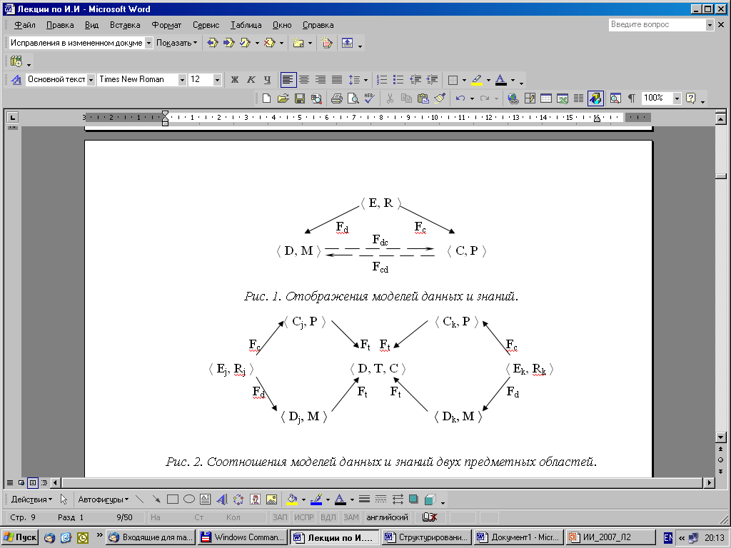
ПЕРЕХОД ОТ ИНФОЛОГИЧЕСКОГО МОДЕЛИРОВАНИЯ
К МОДЕЛЯМ ДАННЫХ И ЗНАНИЙ

Slide 4
ПЕРЕХОД ОТ ИНФОЛОГИЧЕСКОГО МОДЕЛИРОВАНИЯ
К МОДЕЛЯМ ДАННЫХ И ЗНАНИЙ
Комментарии к рисункам:
Fd – отображение инфологической модели в модель данных; Fc - отображение инфологической модели в модель знаний; Fdc и Fcd – взаимные отображения моделй данных и знаний; Ft – отображение моделей данных и знаний в транзитную область.
Индекс j относится к описаниям данных, знаний и инфологической модели j-й предметной области; индекс k - к описаниям данных, знаний и инфологической модели k-й предметной области.
{D, T, C} – гибридная модель данных и знаний;
Т – множество операторов преобразования данных и знаний.
Транзитная область – область для временного хранения данных и знаний.

Slide 5
АРХИТЕКТУРА ПРОГРАММНОГО КОМПЛЕКСА,
ПОДДЕРЖИВАЮЩЕГО ОТОБРАЖЕНИЯ ДАННЫХ И ЗНАНИЙ
ДЛЯ ДВУХ ПРЕДМЕТНЫХ ОБЛАСТЕЙ
Эта часть схемы совпадает со схемой экспертной системы
Пользователь
Эксперт
j-ой области
Интерфейс пользователя
Эксперт
k-ой области
Машина вывода (Р)
БЗ
j-ой предметной области
БЗ
k-ой предметной области
Прикладные программы
j-ой области
Система управления транзитной областью (Т)
Транзитная область
(C, D)
Прикладные программы
k-ой области
Система управления БД (М)
БД (D_{j}, D_{k})

Slide 6
ГИБРИДНЫЕ ЭКСПЕРТНЫЕ СИСТЕМЫ
В общем случае представленный выше программный комплекс можно назвать гибридной экспертной системой.
Существует два типа гибридных экспертных систем:
использующие разные модели представления знаний;
такие, которые кроме БД и БЗ, включают и прикладные программы конкретной предметной области.

Slide 7
КЛАССИФИКАЦИЯ МОДЕЛЕЙ ЗНАНИЙ
Логические
Логико-лингвистические
  Продукционные
  Фреймовые
  Семантические сети
Из предыдущей лекции

Slide 8
МОДЕЛИ ПРЕДСТАВЛЕНИЯ ЗНАНИЙ:
ОСНОВНЫЕ ПОНЯТИЯ И ОПРЕДЕЛЕНИЯ
Логическая модель – это модель представления знаний, в основе которой лежит формальная система (например, исчисление предикатов).
Логико-лингвистическая модель – это модель, основанная на расширении формальной системы, в рамках которого вводятся процедуры изменения всей или части элементов формальной системы в зависимости от решаемых задач.
Из предыдущей лекции

Slide 9
ПРОДУКЦИОННАЯ МОДЕЛЬ
Продукционная модель – это модель представления знаний, в основе которой лежит продукция, т.е. правила типа «если … , то … ».

Slide 10
СЕМАНТИЧЕСКАЯ СЕТЬ
Семантическая сеть (сетевая модель знаний) – это модель представления знаний, в основе которой лежат семантические сети, в вершинах которых лежат информационные единицы, а дуги характеризуют отношения и связи между ними.

Slide 11
ФРЕЙМОВАЯ МОДЕЛЬ
Фреймовая модель – это модель представления знаний, в основе которой лежат фреймы. Фрейм состоит из конечного числа слотов (или составных ячеек), каждый из которых имеет имя и значение. Последнее может быть ссылкой на другие слоты или фреймы.

Slide 12
ПРОДУКЦИОННЫЕ СИСТЕМЫ
Продукционные системы состоят из трех компонентов:
БЗ, содержащая правила продукции
БД, которая отображает текущее состояние некоторой задачи
Управляющая структура, решающая, какое из правил продукции требуется применить первым

Slide 13
ПРИМЕР: ПРАВИЛА ДЛЯ УСТАНОВЛЕНИЯ
ПРОДОЛЖИТЕЛЬНОСТИ ОТПУСКА
ЕСЛИ «служащий работает в управлении» ТО «он старший управляющий или управляющий или клерк»
ЕСЛИ «служащий – старший управляющий и дипломированный специалист» ТО «продолжительность отпуска 8 недель»
ЕСЛИ ««служащий – старший управляющий, но не имеет диплома» ТО «продолжительность отпуска 6 недель»
ЕСЛИ «служащий – управляющий и дипломированный специалист» ТО «продолжительность отпуска 5 недель»
ЕСЛИ «служащий – управляющий, но недипломированный специалист» ТО «продолжительность отпуска 4 недели»
ЕСЛИ «служащий – клерк, но имеет стаж работы»
ТО «продолжительность отпуска 3 недели»
ЕСЛИ «служащий – клерк, и не имеет стажа работы»
ТО «продолжительность отпуска 2 недели»

Slide 14
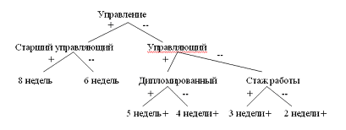
ГРАФИЧЕСКАЯ ИНТЕРПРЕТАЦИЯ ПРИМЕРА: ПРАВИЛА ДЛЯ УСТАНОВЛЕНИЯ ПРОДОЛЖИТЕЛЬНОСТИ ОТПУСКА

Slide 15
СЕМАНТИЧЕСКАЯ СЕТЬ
Базовым функциональным элементом семантической сети служит структура из двух компонентов: узлов и связывающих их дуг. Каждый узел представляет собой некоторое понятие, а дуга – отношения между ними.
Наибольшее сходство с семантическими сетями имеют модели Чена, или ER-модели (модель «сущность-связь»)

Slide 16
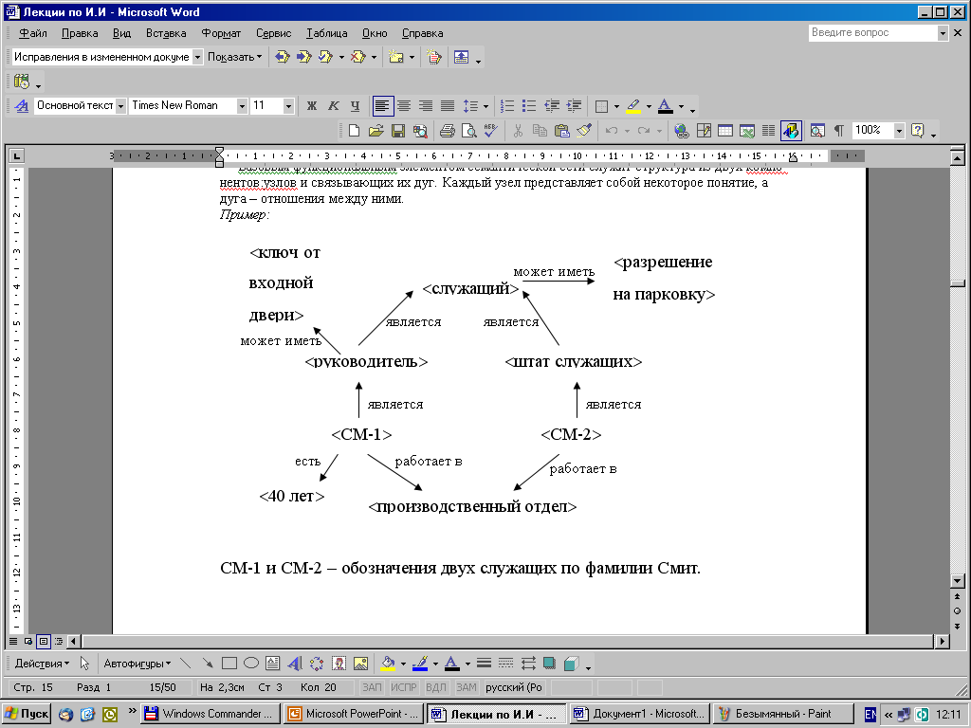
ПРИМЕР СЕМАНТИЧЕСКОЙ СЕТИ

Slide 17
ФРЕЙМОВЫЕ МОДЕЛИ
Скелетный фрейм для понятия «руководитель»
Имя: РУКОВОДИТЕЛЬ
Специальность: СЛУЖАЩИЙ
Имя: ___________________
Возраст: ________________
Адрес: __________________
Отдел: __________________
Заработная плата: _________
Дата начала работы: _______
До: _____________________

Slide 18
ФРЕЙМОВЫЕ МОДЕЛИ
Конкретизация фрейма для общего понятия «руководитель»
Имя: РУКОВОДИТЕЛЬ
Специальность: СЛУЖАЩИЙ
Имя: агрегат (Ф.И.О.)
Возраст: агрегат (годы)
Адрес: АДРЕС
Отдел: диапазон (производство, администрация)
Дата начала работы: агрегат (месяц, год)
До: агрегат (по умолчанию – текущая дата)

Slide 19
ФРЕЙМ (с англ. «каркас», «рамка»)
Фрейм является наиболее сложной структурой, позволяющей широко использовать вложенность составляющих его структур. Фреймовые структуры могут связывать правила (продукции), данные, описывающие состояние объектов и вычислительные процедуры. В зависимости от выбора стратегии реализации могут быть определены разные типы и разная степень вложенности фреймов.

Slide 20
АРХИТЕКТУРА ПРОГРАММНОГО КОМПЛЕКСА,
ПОДДЕРЖИВАЮЩЕГО ОТОБРАЖЕНИЯ ДАННЫХ И ЗНАНИЙ
ДЛЯ ДВУХ ПРЕДМЕТНЫХ ОБЛАСТЕЙ (из лекции 2)
Эта часть схемы совпадает со схемой экспертной системы
Пользователь
Эксперт
j-ой области
Интерфейс пользователя
Эксперт
k-ой области
Машина вывода (Р)
БЗ
j-ой предметной области
БЗ
k-ой предметной области
Прикладные программы
j-ой области
Система управления транзитной областью (Т)
Транзитная область
(C, D)
Прикладные программы
k-ой области
Система управления БД (М)
БД (D_{j}, D_{k})

Slide 21
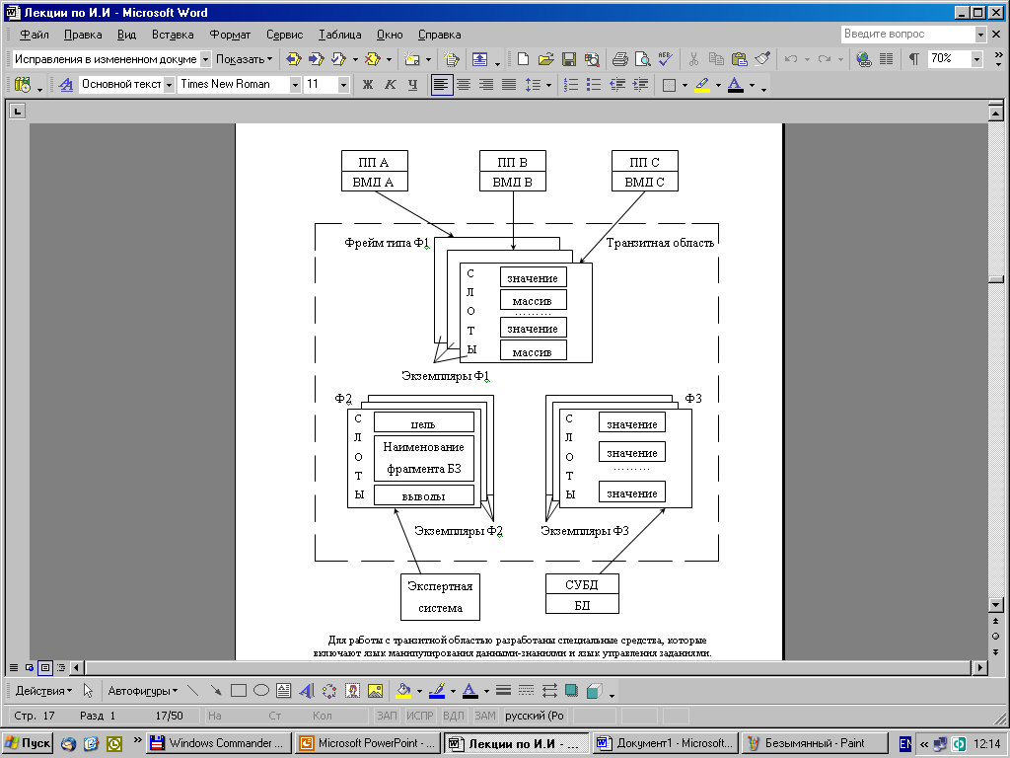
ПРИМЕР ИСПОЛЬЗОВАНИЯ ФРЕЙМОВОЙ МОДЕЛИ ДЛЯ РЕАЛИЗАЦИИ ТРАНЗИТНОЙ ОБЛАСТИ

Slide 22
КОММЕНТАРИИ К СХЕМЕ
Фреймы типа Ф1 предназначены для представления внешних моделей данных прикладных программ;
Фреймы типа Ф2 – для представления фрагментов баз знаний экспертных систем;
Фреймы типа Ф3 раскрывают значения слотов в экземплярах Ф1 и Ф2

Slide 23
СРЕДСТВА ДЛЯ РАБОТЫ С ТРАНЗИТНОЙ ОБЛАСТЬЮ
Для работы с транзитной областью были разработаны специальные средства, которые включают язык манипулирования данными-знаниями и язык управления заданиями.
Макрооператоры языка манипулирования данными знаниями выполняют необходимый минимум функций: ввод, удаление, копирование и редактирование фреймов
Язык управления заданиями позволяет описать вычислительную цепочку: перечислить этапы вычислительного эксперимента, каждый из которых может быть описан во фрейме типа Ф1

Slide 24
ИСПОЛЬЗОВАНИЕ ПРЕДИКАТОВ ДЛЯ ОПИСАНИЯ СТРАТЕГИЙ ВЫВОДА
Используя в качестве предикатов обозначения вложенных фреймов, которые, в свою очередь, могут быть фреймами продукций, процедур, данных, можно с их помощью описывать стратегии вывода в интеллектуальной системе.

Slide 25
ВОПРОСЫ К ЛЕКЦИИ
1. Переход от инфологического моделирования к моделям данных и знаний
2. Отображения моделей данных и знаний для одной и двух предметных областей.
3. Архитектура программного комплекса,
поддерживающего отображения данных и знаний
для двух предметных областей
4. Два типа гибридных экспертных систем.
5. Классификация моделей знаний
6. Логическая модель
7. Логико-лингвистическая модель
8. Продукционная модель
9. Семантическая сеть
10. Фреймовая модель
11. Скелетный фрейм и его конкретизация
12. Типы фреймов транзитной области
13. Средства для работы с транзитной областью

